Slide 1

«Единство народа и системные реформы –
прочна основа процветания страны».
Послание Президента РК народу Казахстана

Slide 2

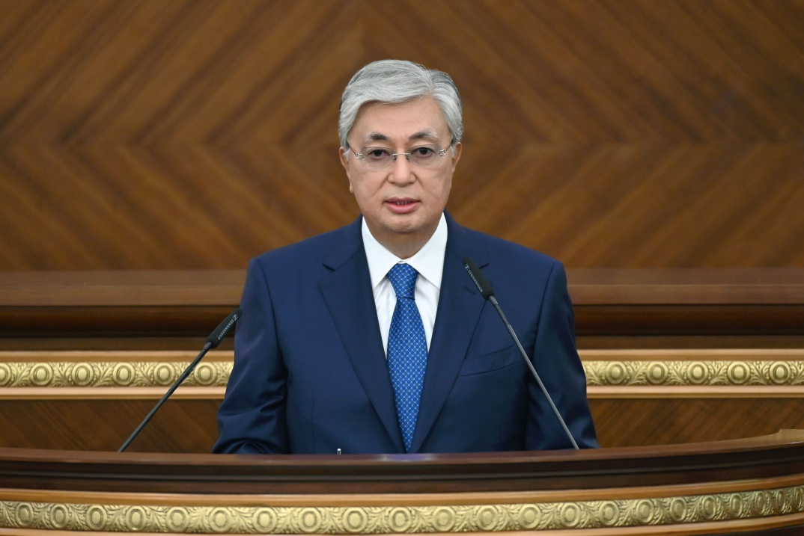
«В 2023 году будет подготовлен новый Налоговый кодекс» — Токаев
«Устойчивый экономический рост напрямую зависит от понятной, предсказуемой налоговой политики.
В целях перезагрузки фискального регулирования в 2023 году будет подготовлен новый Налоговый кодекс.
Его наиболее проблемный блок – налоговое администрирование – должен быть полностью обновлен.
Предстоит также обеспечить полную цифровизацию налогового контроля, исключив любое очное взаимодействие».
«В рамках налоговой реформы важно рассмотреть возможность введения так называемого «налога на роскошь».

Slide 3
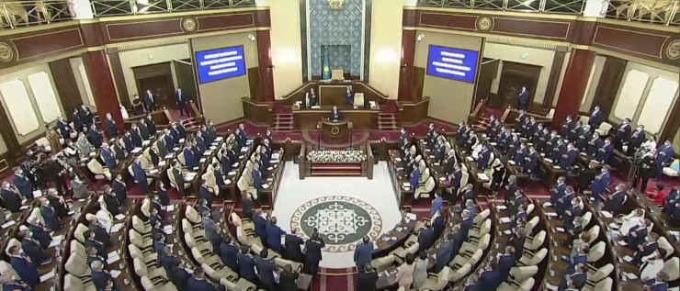
"Әділ Қазақстанды құруда мектеп мұғалімдері шешуші рөл атқаратынына сенімдімін. Соңғы жылдары бұл мамандықтың тартымдылығын арттыру үшін мемлекет көп жұмыс жасады. Алайда, бұл бағытта әлі де оң өзгерістер қажет. Алда педагогикалық жоғары оқу орындарын аккредиттеудің жаңа стандартын қабылдау және педагог құзыреттілігінің шеңберін әзірлеу міндеті тұр. Жаһандық ғылыми-техникалық прогресті ескере отырып, жоғары сыныптарда жаратылыстану-математикалық цикл және ағылшын тілі пәндерін оқытуды күшейту маңызды".

Slide 4
Президент Казахстана Касым-Жомарт Токаев, сказал что мы должны воспитывать детей, хорошо владеющими казахским и русским языками.
«Учитывая глобальный научно-технический прогресс, важно усилить в старших классах преподавание предметов, естественно, математического цикла и английского языка», - сказал президент Казахстана Касым-Жомарт Токаев.
Он напомнил, что в обществе сейчас ведутся дискуссии вокруг преподавания в школах казахского и русского языков.
«Скажу предельно ясно – мы должны воспитывать детей, хорошо владеющих и казахским и русским языками. Это в интересах подрастающего поколения», - озвучил президент.
По его словам, Министерство просвещения должно исходить именно из интересов детей и не идти на поводу популистов.

Slide 5
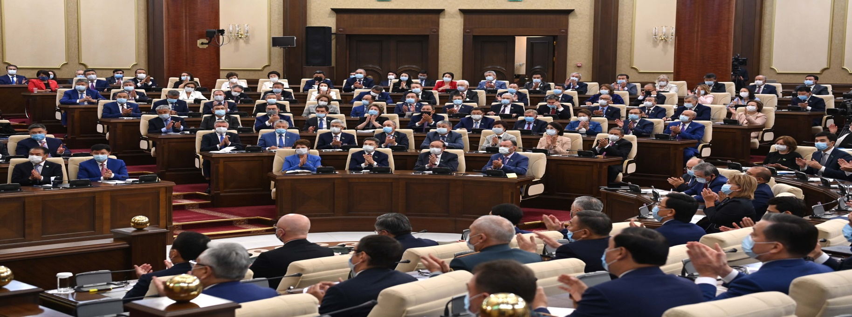
Қазақстан Президенті Қасым-Жомарт Тоқаев халыққа жолдауында 2028 жылға дейін әйелдердің зейнеткерлік жасы 61 жасқа толатынын мәлімдеді.
"Алда зейнетақы жүйесін айтарлықтай қайта жүктеу қажет. Зейнетақының төменгі базалық мөлшерлемесін ең төменгі күнкөріс деңгейінің 70% – на дейін, ал ең жоғары мөлшерлемесін 120% - ға дейін дәйекті түрде жеткізу керек. Бұған дейін қабылданған шешімдермен бірге бұл 2025 жылға қарай жиынтық зейнетақыны орта есеппен 27% - ға арттыруға мүмкіндік береді",-деді Қазақстан президенті Қасым-Жомарт Тоқаев.

Slide 6
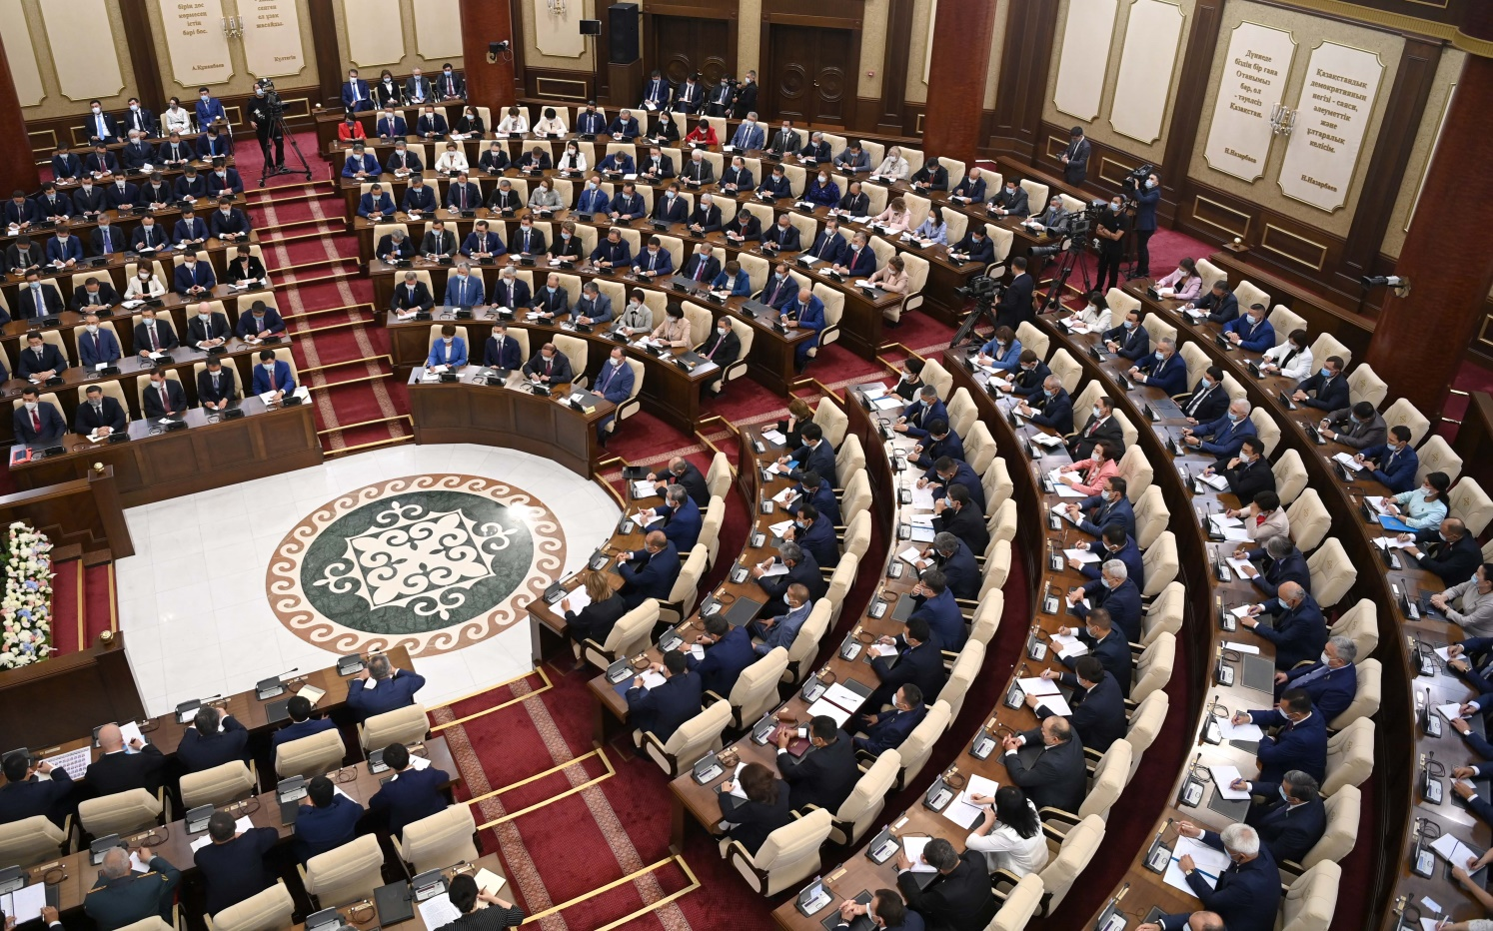
Токаев: все незаконно полученные средства, которые поступают в распоряжение государства в результате судов над коррупционерами, пойдут на строительство школ.

Slide 7
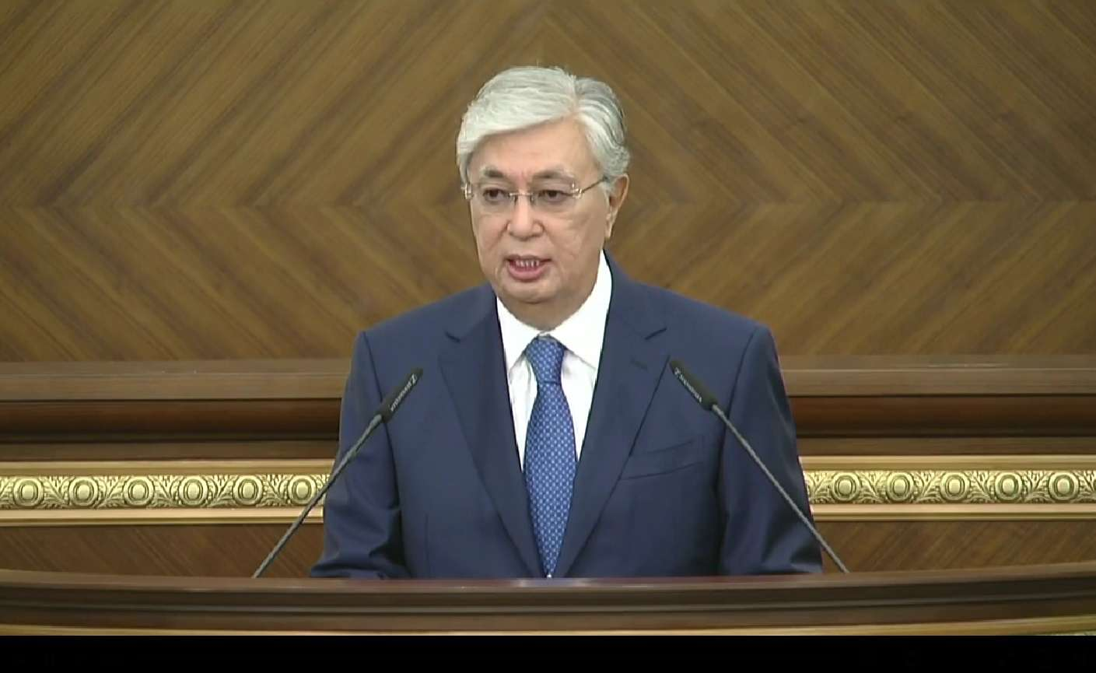
Қазақстан президенті Қасым-Жомарт Тоқаев халыққа жолдауында Ұлттық қордың жыл сайынғы инвестициялық кірісінің 50% - ы кәмелетке толмаған Қазақстандықтардың шоттарына аударылатынын мәлімдеді. Мемлекет басшысы кәмелетке толғаннан кейін жинақталған сома тұрғын үй сатып алуға және білім алуға жұмсалатынын атап өтті.

Slide 8
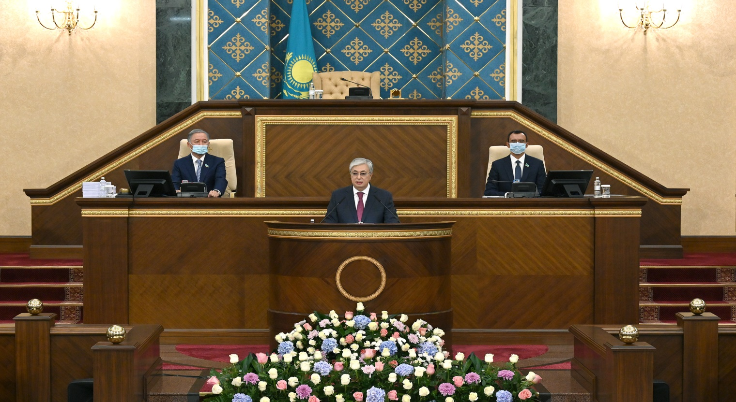
Касым-Жомарт Токаев заявил, что в стране поднимут минимальную заработную плату до 70 тысяч тенге. Это напрямую затронет доходы 1,8 миллиона граждан.
Президент отметил, что государство внедрит новую методику определения минимальной заработной платы, которая позволит поэтапно увеличивать ее размер.

Slide 9
Қасым-Жомарт Тоқаев осы күзде кезектен тыс Президент сайлауын өткізуді ұсынды. Сондай-ақ, ол президенттік мандатты қайта сайлау құқығынсыз 7 жылға дейін шектеу керектігін айтты. Қазір президент 5 жылға сайланады.

Slide 10
«Единство народа и системные реформы –
прочна основа процветания страны».
Послание Президента РК народу Казахстана

